Slide 1
Analýza dat

Slide 2
Analýza dat
rozbor dat a jejich syntézu
Cíl analýzy: redukce, organizace, syntéza a sumarizace informací, aby bylo možné přisoudit získaným výsledkům význam
V kvantitativním výzkumu slouží analýza dat k vyvrácení nebo potvrzení výzkumníkových hypotéz a to především pomocí statické analýzy

Slide 3
Statistická analýza
Rozdělení:
popisnou (deskriptivní) - zobrazuje a sumarizuje data, mezi charakteristiky deskriptivní statistiky patří např. střední hodnota nebo rozdělení četností
inferenční (induktivní) - zobecňuje výsledky z výběrového vzorku na populaci
Proměnná se v rámci statistické analýzy označuje jako statistický znak = jinak řečeno statistické znaky jsou popisované vlastnosti jednotek statistického souboru

Slide 4
Statistická analýza
Dělení analýzy dle počtu analyzovaných znaků:
jednorozměrnou – sleduje se jeden znak
dvourozměrnou – sledují se dva znaky
vícerozměrnou – sleduje se více znaků
Dělení statistických znaků:
kvantitativní – vyjádřen číselně (např. věk, výška, hmotnost apod.)
- spojitý – libovolná reálná čísla (hmotnost, výška, skóre apod.)
- diskrétní (nespojitý) – veličiny (číselné hodnoty; např. počet dětí, počet let praxe apod.)
kvalitativní – vyjádřen nenumericky (např. pohlaví, zkušenost s prodělaným onemocněním, zaměstnání apod.)
- alternativní – jsou možné pouze dvě varianty (např. muž nebo žena)
- množný – je možné více variant (např. léčba: medikamentózní, chirurgická, režimová opatření)

Slide 5
Příklady statistických metod
1) Statistické třídění a organizace dat - umožňuje zpřehlednění získaných dat a jejich uspořádání pomocí např.:
třídění slovních znaků podle určitých kritérií (podle abecedy, podle četnosti výskytu apod.)
třídění číselných znaků - převod dat např. do tabulek (tabulky neboli matice dat, se nejčastěji vytváří pomocí počítačových programů, jako je např. MS Excel; základní podoba matice dat se skládá ze sloupců – pro jednotlivé statistické znaky a řádků – pro jednotlivé případy neboli statistické jednotky)

Slide 6
Třídění a organizace dat
  tabulky rozdělení četností
číselný znak má určitou hodnotu (obecně k), ke každé hodnotě je přiřazen počet výskytu (četnost)
četnost lze vyjádřit jako absolutní (počtem výskytu) či relativní (často v %)
Vzorec pro výpočet relativní četnosti:
f_{i} = n_{i} / n

Slide 7
Příklad jednorozměrného rozdělení četností (frekvenční rozdělení)
Četnost naměřených hodnot TK
Pacient | Hodnoty TK (mm Hg) | Absolutní četnost (n_{i}) | Relativní četnost (f_{i}) vyjádřená v %
1. 2. 3. 4. 5. 6. | > 180/100 > 160/100 - 180/100 > 110/70 - 120/75 > 145/90 - 160/100 ˂110/70 > 120/75 – 145/90 | 18 21 24 29 37 50 | 10,1 11,7 13,4 16,2 20,7 27,9
Součet (n) | ❒ | 179 | 100,0

Slide 8
Třídění a organizace dat
  grafické znázornění – pomocí grafů a diagramů lze znázornit:
rozdělení četností
-sloupcový graf/diagram
-pruhový
-výsečový graf
znázornění vývoje
- spojnicový graf (viz obr. 4 Příklad spojnicového grafu)
znázornění umístění, rozptylu
- XY bodový

Slide 9
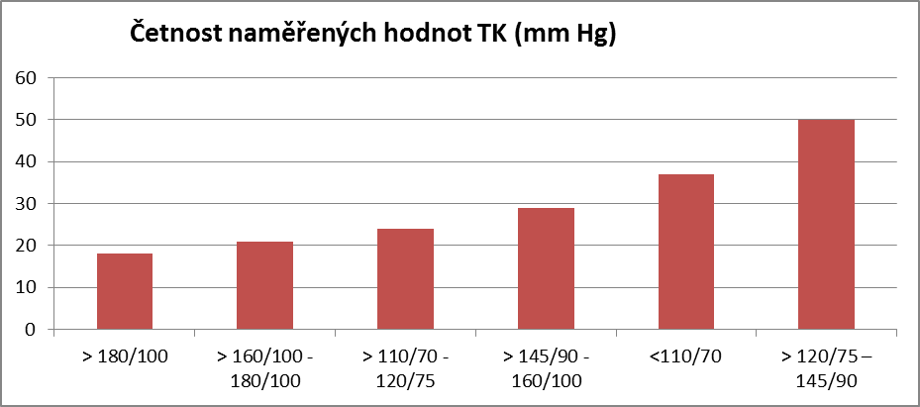
Příklad sloupcového diagramu

Slide 10
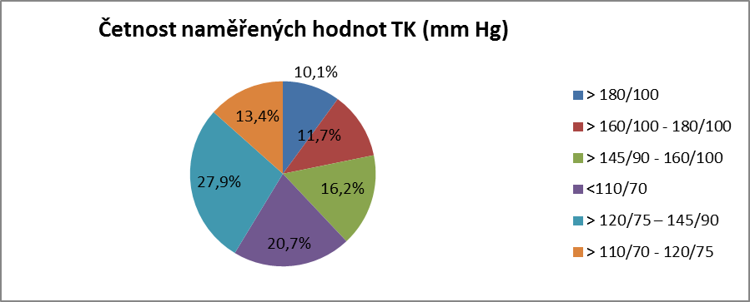
Příklad výsečového grafu

Slide 11
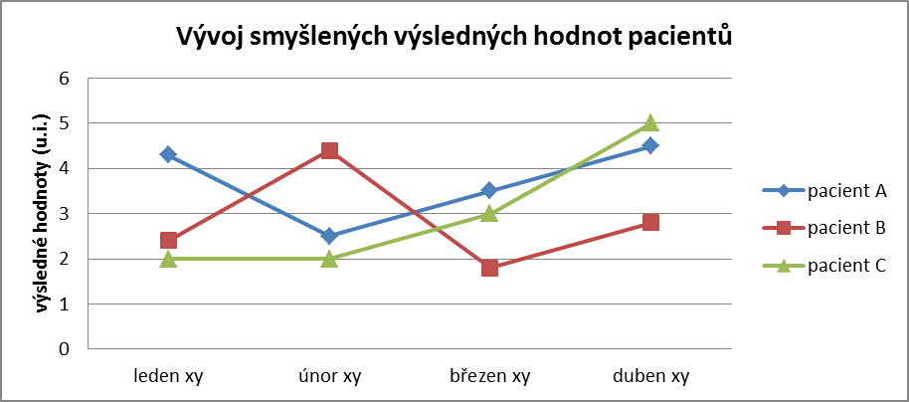
Příklad spojnicového grafu

Slide 12
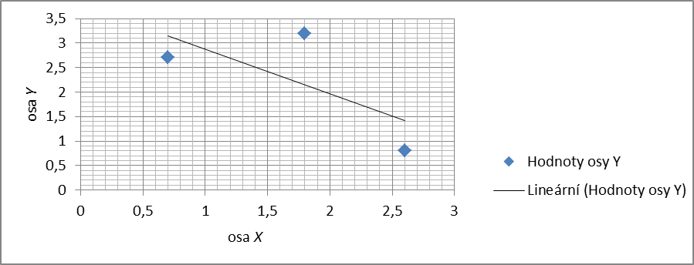
Příklad XY bodového grafu

Slide 13
Třídění a organizace dat
  míry polohy patří mezi základní popisné charakteristiky a jedná se o:
maximum – nejvyšší hodnota
minimum – nejnižší hodnota
modus – hodnota, která se nejčastěji vyskytuje
medián – hodnota nacházející se uprostřed pořadí
aritmetický průměr – součet pozorovaných hodnot dělený jejich počtem
  míry rozptýlenosti vypovídají o vyrovnanosti jednotek souboru, jak jsou hodnoty souboru rozptýleny a také jak je jednotlivé hodnoty znaku od sebe liší.
variační řada – seřazení dat podle velikosti
variační rozpětí (R) – jde o rozdíl maximální a minimální hodnoty sledovaného znaku; nevýhodou variačního rozpětí je, že výsledek může být zkreslen, jsou-li v daném souboru odlehlé hodnoty
Vzorec pro výpočet variačního rozpětí: R = x_{max} - x_{min}

Slide 14
Třídění a organizace dat
  rozptyl (variace) – vyjadřuje odchýlení hodnot určitého souboru od svého průměru; jde o průměr druhých mocnin odchylek od průměru
  směrodatná odchylka (SD) – je druhá odmocnina rozptylu; jde o odhad rozmístění hodnot
  variační koeficient – srovnává variabilitu dvou či více souborů nezávisle na jednotkách měření; jde o procentuálně vyjádřený poměr směrodatné odchylky k aritmetickému průměru, jinak řečeno vyjadřuje jaké % aritmetického průměru je tvořeno směrodatnou odchylkou (čím vyšší variační koeficient, tím „hůře“ aritmetický průměr zastupuje data souboru)

Slide 15
Gaussova křivka
Hustota normálního rozdělení
Zvonová křivka
Tvar Gaussovy křivky je dán:
- střední hodnotou (μ) – určuje polohu maximální četnost výskytu veličiny
směrodatná odchylka (σ) – určuje tvar (šíři) křivky

Slide 16
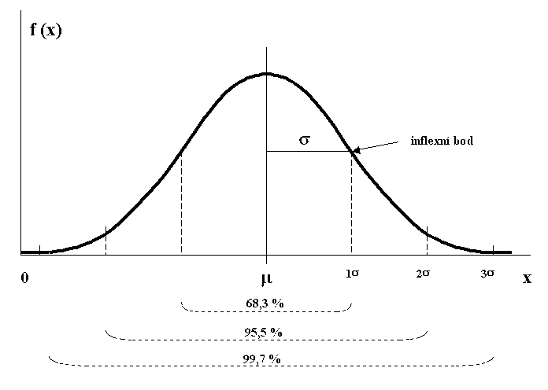
Gaussova křivka

Slide 17
Gaussova křivka – normální rozdělení
Gaussovo normální rozdělení (μ, σ):
v rozmezí hodnot μ ± 1σ se vyskytuje 68,3 % všech jedinců populace
v rozmezí hodnot μ ± 2σ se vyskytuje 95,5 % všech jedinců populace
v rozmezí hodnot μ ± 3σ se vyskytuje 99,7 % všech jedinců populace
zbylé 0,3 % hodnot (na koncích osy x) jsou ze statistického hlediska považovány za odlehlé hodnoty a pro další analýzu jsou vyřazeny

Slide 18
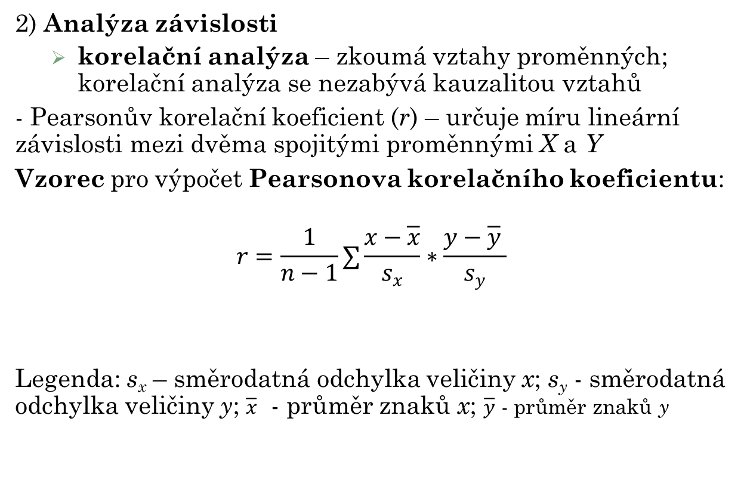
Příklady statistických metod
2) Analýza závislosti
  korelační analýza – zkoumá vztahy proměnných; korelační analýza se nezabývá kauzalitou vztahů
- Pearsonův korelační koeficient (r) – určuje míru lineární závislosti mezi dvěma spojitými proměnnými X a Y
Vzorec pro výpočet Pearsonova korelačního koeficientu:
$$r=\frac{1}{n−1}∑\frac{x−\overline{x}}{s_{x}}∗\frac{y−\overline{y} }{s_{y}}$$
Legenda: s_{x} – směrodatná odchylka veličiny x; s_{y} - směrodatná odchylka veličiny y; $\overline{x}$ - průměr znaků x; $\overline{y}$ - průměr znaků y

Slide 19
Příklady statistických metod
Hodnocení korelačního koeficientu:
1 = přímá závislost; pozitivní korelace; vzrůstající hodnota X i Y; hodnotu Y lze stanovit na základě znalosti hodnoty X
0 = naprostá nezávislost; neexistuje statisticky zjistitelná lineární závislost (fakticky mohou na sobě ale veličiny záviset); hodnotu Y nelze odhadnout na základě znalosti hodnot X
-1 = negativní korelace; nepřímá závislost; když hodnota X vzrůstá, tak hodnota Y klesá; hodnotu Y lze stanovit na základě znalosti hodnoty X (DISMAN, 2002)

Slide 20
Příklady statistických metod
Spearmanův koeficient pořadové korelace (ρ nebo r_{s}) – měří sílu vztahu mezi X a Y; výhodou této analýzy je, že zachycuje lineární vztahy a je rezistentní vůči odlehlým hodnotám; pro vypočet se užívá Pearsonův koeficient, ale místo původních hodnot se používají jejich pořadová čísla
regresní analýza – zkoumá vztahy mezi závisle proměnnou (Y) a nezávisle proměnnou (X)

Slide 21
Příklady statistických metod
3) Analýza kategoriálních dat – kategoriální data lze zachycovat do dvou a více rozměrných tabulek četností či relativních četností; klasifikace kategorií vždy odpovídá daným proměnným (závisle či nezávisle proměnné);
  χ² (chí kvadrát) test dobré shody - používá se k zjištění, zda data odpovídají předpokládanému rozdělení nebo rozdílu mezi pozorovanými a očekávanými četnostmi;
  pro χ² je nutné mít stanovenou tzv. nulovou hypotézu (H₀), tedy testovanou hypotézu, která se zabývá vztahem znaků (př. znak 1 a 2 jsou nezávislé);
  test dobré shody testuje nulovou hypotézu (H₀) vůči alternativní (H₁)

Slide 22
Příklady statistických metod
  závislost kategoriálních proměnných – provádí se pomocí statistické analýzy četnostních tabulek, které zpřehledňují vztahy více statistických znaků
- kontingenční tabulky – tabulky vzniklé tříděním podle proměnných (každá jednotka statistického souboru může být klasifikována podle dvou kritérií – A, které mají r úrovní a B, které mají s úrovní; tento typ kontingenční tabulky je označován jako (r x s), viz obr 4 Příklad kontingenční tabulky; rozeznáváme různé druhy kontingenčních tabulek, kromě obecných r x s, dále např. čtyřpolní tabulku (typ 2 x 2)

Slide 23
Příklad kontingenční tabulky

